Slide 1
Lignes directrices pour l’hémophilie applicables à tous
Une nouvelle ambition de la Fédération mondiale de l’hémophilie

Slide 2
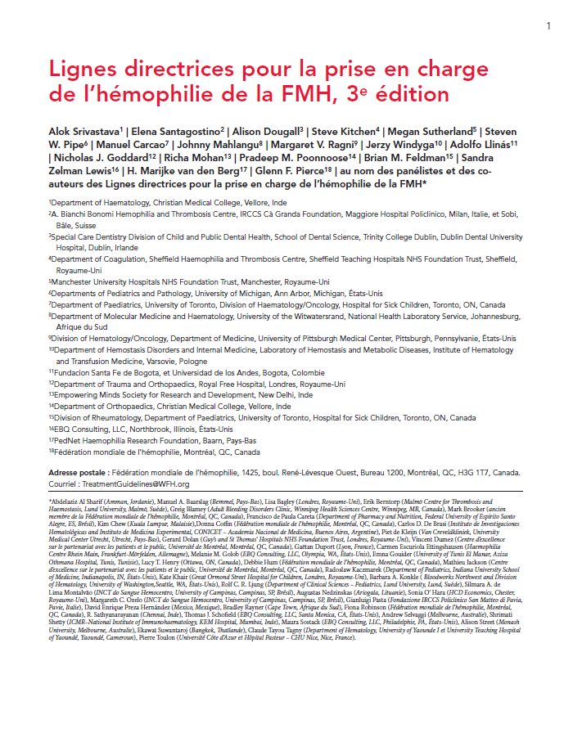
Lignes directrices pour la prise en charge de l’hémophilie
Toutes les recommandations sont basées sur le consensus.
Srivastava A et al. Haemophilia. 2020;26(Suppl 6):1–158.

Slide 3
Chapitre 11 : Évaluation des résultats
Dr. Pradeep M. Poonnoose Professeur, Department of Orthopaedics Christian Medical College Vellore, Inde

Slide 4
Conflits d’intérêt : Pradeep M. Poonnoose
Aucun conflit d’intérêt à déclarer

Slide 5
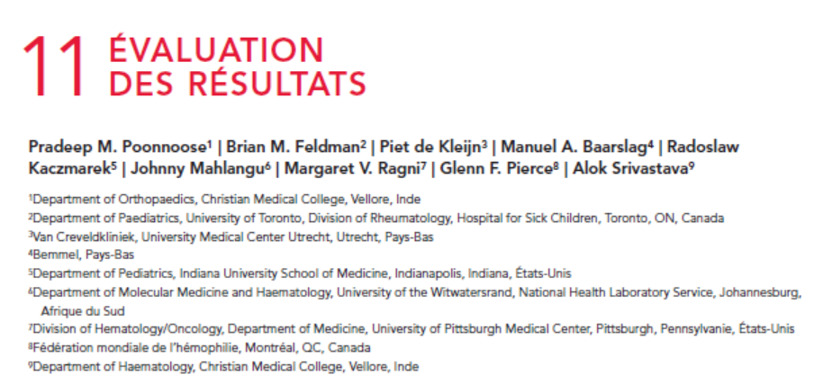
Auteurs
Pradeep M. Poonnoose
Brian M. Feldman
Piet de Kleijn
Manuel A. Baarslag*
Radoslaw Kaczmarek
Johnny Mahlangu
Margaret V. Ragni
Glenn F. Pierce
Alok Srivastava
*Personne atteinte d’hémophilie.

Slide 6
Introduction
Par résultat, on entend l’état d’un patient qui résulte d’une maladie ou d’une intervention médicale, et est évalué par un examen clinique comprenant :
l’utilisation d’instruments d’évaluation de la qualité de vie liée à la santé génériques et spécifiques à la maladie
des mesures des résultats rapportés par les patients
des tests de laboratoire
des examens par imagerie
Les instruments d’évaluation de l’hémophilie mesurent toute une série de paramètres :
les activités et la participation
la structure et les fonctions corporelles
le fardeau de la maladie
l’état de santé

Slide 7
Objectifs de l’évaluation des résultats
L’évaluation des résultats peut être utilisée pour :
suivre l’évolution de la maladie d’un individu en particulier
obtenir des informations pour orienter la prise en charge clinique
mesurer la réponse à un traitement
déterminer s’il est nécessaire de le modifier
mesurer l’état de santé d’un groupe de patients
mesurer la qualité des soins
plaider pour obtenir d’autres ressources

Slide 8
Évaluation des résultats Deux principaux aspects
Résultats liés à la maladie = efficacité du traitement hémostatique
Résultats liés au traitement =
ce qui doit faire l’objet d’un suivi
Fréquence des saignements
Douleur
Répercussions des saignements sur la santé musculo-squelettique
Qualité de vie
Survenue d’inhibiteurs
Thrombose
Réactions allergiques/anaphylactiques

Slide 9
Résultats Fréquence des saignements
La fréquence des saignements est l’indicateur le plus important de l’efficacité du traitement hémostatique et le meilleur critère de prédiction des résultats musculo squelettiques à long terme
Saignement articulaire | Un saignement articulaire se signale par une sensation diffuse inhabituelle dans l’articulation, associée à une augmentation du gonflement ou de la chaleur de la peau de l’articulation, une augmentation de la douleur ou à une perte progressive de l’amplitude de mouvement ou à une difficulté à solliciter le membre affecté par rapport à la normale.
Saignement musculaire | Un saignement musculaire est un épisode hémorragique dans un muscle, déterminé cliniquement et/ou par des examens par imagerie, en règle générale, associé à une douleur et/ou à un gonflement et à une perte de mouvement par rapport à un état basal.

Slide 10
Résultats Fréquence des saignements
Recommandation 11.2.1 Pour les professionnels de santé suivant des personnes atteintes d’hémophilie, la FMH recommande de veiller à ce que les patients/aidants documentent en temps réel la fréquence de tous les saignements afin de les passer en revue ensemble au moins une fois par an, en portant une attention particulière aux saignements intra articulaires, intramusculaires et du système nerveux central, notamment au degré de rétablissement du patient. Il convient d’utiliser les critères définis par le Comité scientifique et de normalisation de l’International Society on Thrombosis and Haemostasis.

Slide 11
Il y a 20 ans, la sévérité de l’arthropathie articulaire était évaluée par :
la fréquence des saignements
une évaluation clinique – score de Gilbert
une évaluation radiologique – score de Pettersson (radiographie)
Pas standardisé – pas d’études de validité/fiabilité
Pas sensible aux premiers signes de changement
Ne tient pas compte des variantes normales de l’enfance

Slide 12
Vidéo d’un garçon marchant à 4 pattes

Slide 13
Vidéo d’un garçon marchant à 4 pattes

Slide 14
Instruments d’évaluation des résultats Modèle de classification internationale du fonctionnement, du handicap et de la santé (CIF)
Hémophilie
Qualité de vie
Structure et fonctions corporelles
Activité
Participation
Facteurs environnementaux
Facteurs personnels

Slide 15
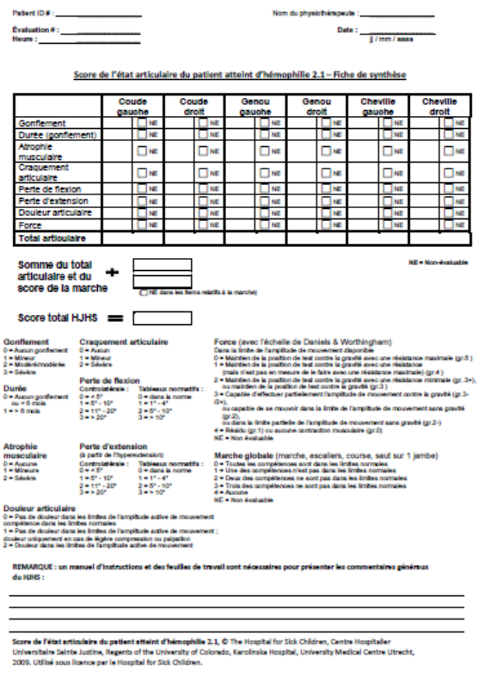
Instruments d’évaluation des résultats Structure et fonctions corporelles
HJHS
Le score HJHS évalue :
Durée (gonflement)
Gonflement
Atrophie musculaire
Craquement articulaire
Perte de flexion
Perte d’extension
Douleur articulaire
Force
Somme du total articulaire + score de la marche = Score total HJHS
Score de l’état articulaire du patient atteint d’hémophilie 2.1 – Fiche de synthèse.
Disponible : http://www1.wfh.org/docs/en/Publications/Assessment_Tools/HJHS_Summary_Score.pdf

Slide 16
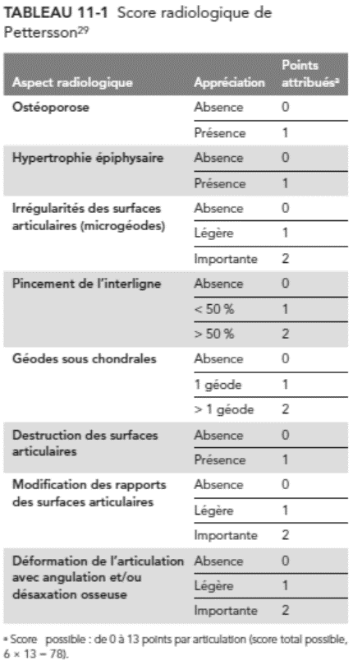
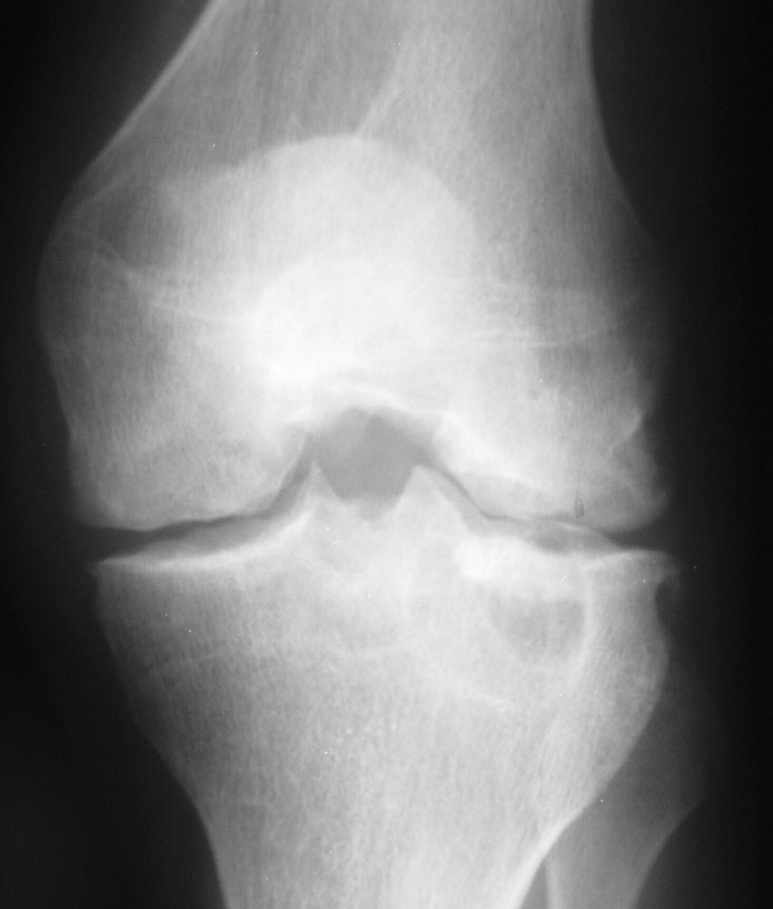
Instruments d’évaluation des résultats Structure et fonctions corporelles
Score de Pettersson
Radiographie

Slide 17
Mesures recommandées Structure et fonctions corporelles
Dans le cas de l’hémophilie, on entend par structure et fonctions corporelles l’état des articulations et de groupes musculaires spécifiques, évalué à la fois cliniquement et radiologiquement
HJHS
Radiographie
Échographie
IRM
Le Hemophilia Joint Health Score (HJHS) est l’instrument d’examen physique le mieux étudié, tant chez les enfants que chez les adultes.
Le score radiologique de Pettersson est l’instrument de mesure par imagerie de la structure articulaire le plus largement utilisé. Il n’est pas pertinent pour détecter les premiers signes de changements.
L’échographie permet de détecter les épanchements articulaires, les premiers signes d’une maladie articulaire et d’une maladie subclinique et de promouvoir l’adhésion au traitement.
L’imagerie par résonance magnétique (IRM) est probablement l’instrument le plus sensible pour évaluer la structure articulaire, mais est onéreuse, chronophage et difficile à utiliser auprès de jeunes enfants.

Slide 18
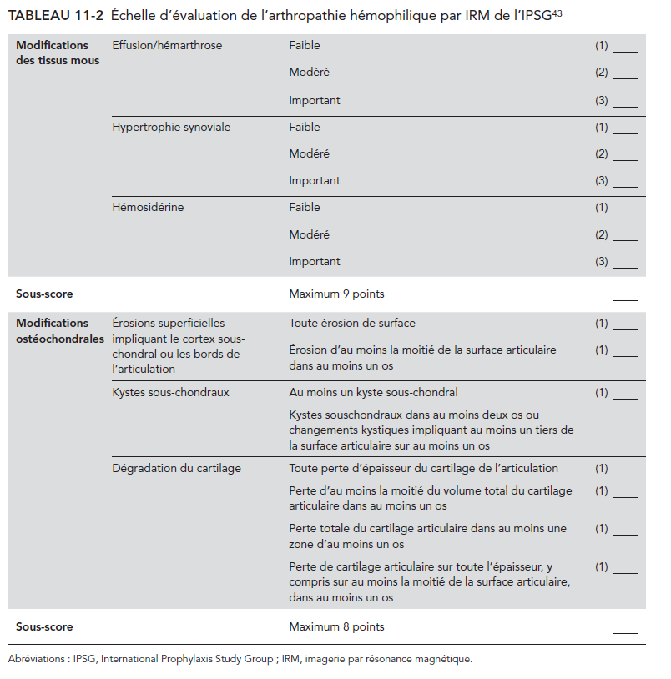
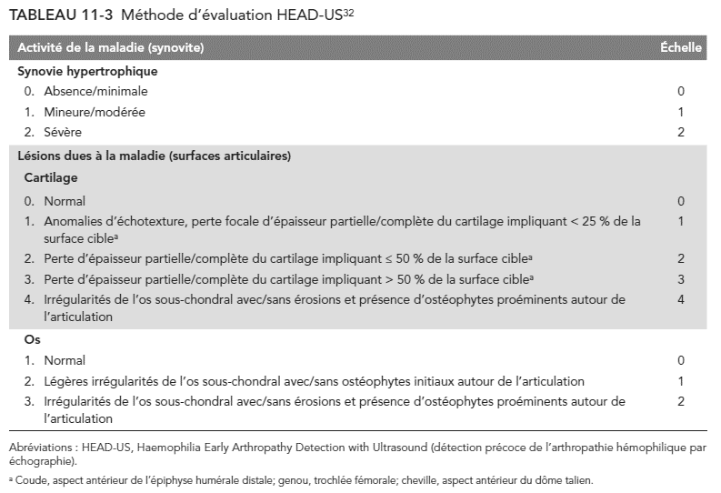
Instruments d’évaluation des résultats Body structure and function
Échographie
Imagerie à résonance magnétique

Slide 19
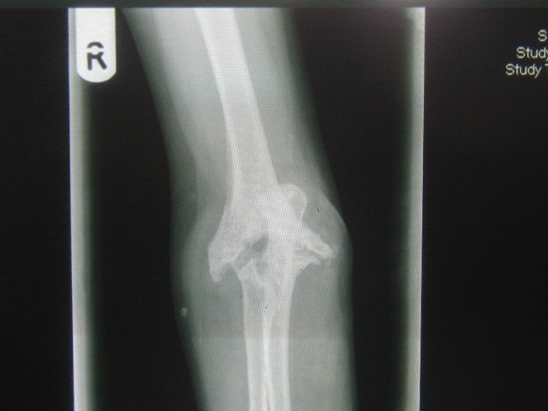
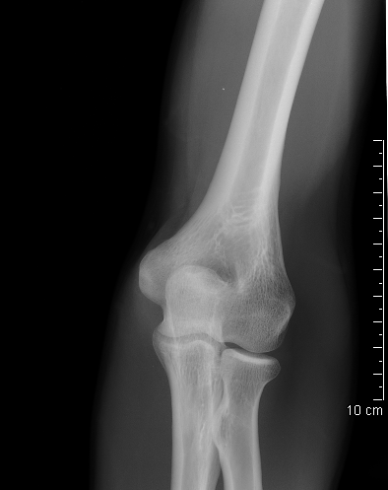

Slide 20
Vidéo d’un coude en mouvement

Slide 21
Instruments d’évaluation des résultats Activité et participation
Hémophilie
HAL / PedHAL
HJHS
FISH
HAL / PedHAL
COPM
Modèle de classification internationale du fonctionnement, du handicap et de la santé avec instruments d’évaluation des résultats par domaine
Radiographie
Structure et fonctions corporelles
Activité
Participation
SF-36
Échographie
PROBE
IRM
HAEMO-QoL-A
Facteurs environnementaux
Facteurs personnels
COPM : Canadian Occupational Performance Measure ; FISH : Functional Independence Score in Hemophilia ; HAEMO-QoL-A : hemophilia specific quality-of-life questionnaire for adults ; HAL : Haemophilia Activities List ; HJHS : Hemophilia Joint Health Score ; PedHAL : Haemophilia Activities List for children ; PROBE : Patient-Reported Outcomes, Burdens and Experiences ; SF-36 : 36-Item Short Form Survey Instrument.

Slide 22
Instruments d’évaluation des résultats Activité et participation
Dans le cadre de l’hémophilie, on entent par activité l’exécution de tâches déterminantes de la vie quotidienne (par exemple, marcher, monter un escalier, se brosser les dents, faire sa toilette)
Par participation, on entend l’implication d’un individu dans le cadre d’interactions sociales du quotidien
HAL & PedHAL
FISH
PROBE
COPM & MACTAR
La Haemophilia Activities List (HAL) et la PedHAL sont des instruments de mesure spécifiques à la maladie pour les adultes et les enfants, respectivement.
Le Functional Independence Score in Hemophilia (FISH) est l’instrument de mesure le plus utilisé dans les études sur les performances observées chez les personnes atteintes d’hémophilie, utilisé dans de nombreux pays et groupes d’âge.
Le questionnaire Patient-Reported Outcomes, Burdens and Experiences (PROBE) comprend également des mesures qui évaluent les activités et la participation, comme la scolarité/la formation, l’exercice professionnel, la vie de famille et l’incidence sur les activités de la vie quotidienne.
Le Canadian Occupational Performance Measure (COPM) et le McMaster Toronto Patient Disability Questionnaire (MACTAR) sont des instruments génériques utilisés pour l’évaluation au jour le jour de la perception par un individu des changements en matière d’activités et de participation.

Slide 23
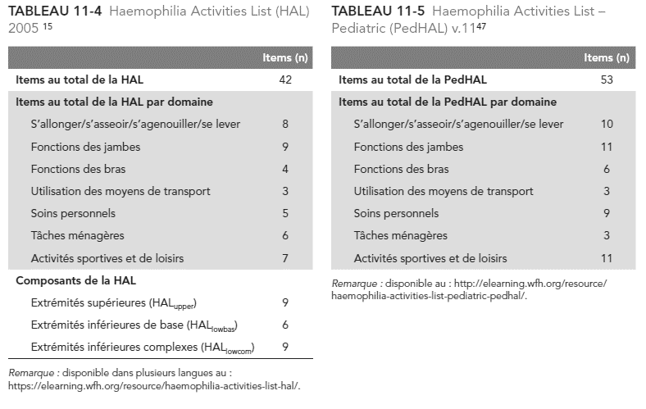
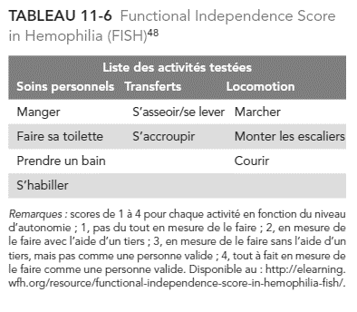
Instruments d’évaluation des résultats Activité et participation
HAL & PedHAL
FISH
FISH : Functional Independence Score in Hemophilia ; HAL : Haemophilia Activities List ; PedHal : Haemophilia Activities List for children.

Slide 24

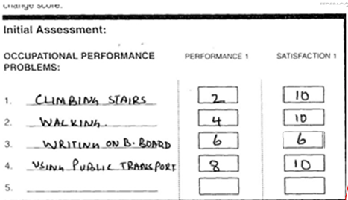
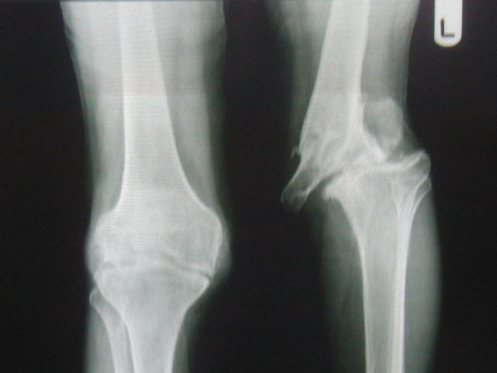
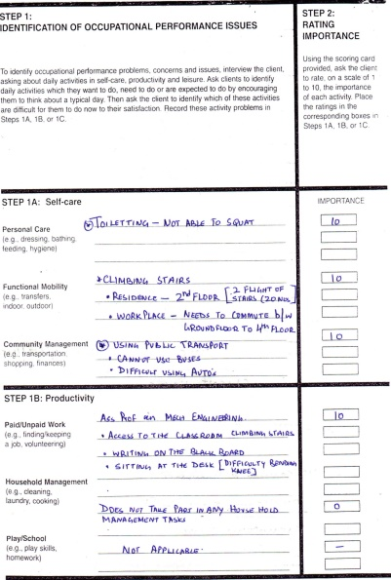
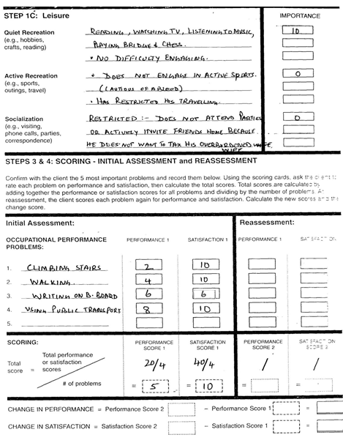
Scénario clinique :

Slide 25
Modèle de classification internationale du fonctionnement, du handicap et de la santé (CIF) Facteurs environnementaux et personnels
Hémophilie
HAL / PedHAL
HJHS
FISH
HAL / PedHAL
COPM
Modèle de classification internationale du fonctionnement, du handicap et de la santé avec instruments d’évaluation des résultats par domaine
Radiographie
Structure et fonctions corporelles
Activité
Participation
SF-36
Échographie
PROBE
IRM
HAEMO-QoL-A
Facteurs environnementaux
Facteurs personnels
COPM : Canadian Occupational Performance Measure ; FISH : Functional Independence Score in Hemophilia ; HAEMO-QoL-A : hemophilia specific quality-of-life questionnaire for adults ; HAL : Haemophilia Activities List ; HJHS : Hemophilia Joint Health Score ; PedHAL : Haemophilia Activities List for children ; PROBE : Patient-Reported Outcomes, Burdens and Experiences ; SF-36 : 36-Item Short Form Survey Instrument.

Slide 26
Facteurs économiques à envisager
Les coûts directs comprennent le coût des traitements médicaux, des services de santé et des fournitures chirurgicales et médicales. Les concentrés de facteur de représentent plus de 90 % des coûts relatifs au traitement.
Les coûts indirects résultent de la perte de productivité au travail des patients adultes et des parents d’enfants atteints d’hémophilie compte tenu du temps qu’ils passent à gérer les soins dispensés à leur enfant.
Les coûts qui résultent de la maladie ou de la recherche d’une offre de soins sont parfois similaires, mais varient souvent d’un pays à l’autre.

Slide 27
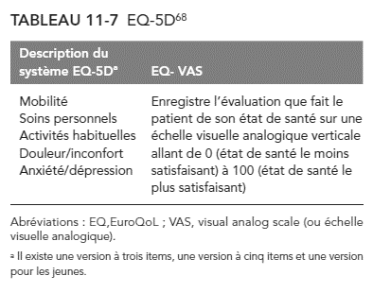
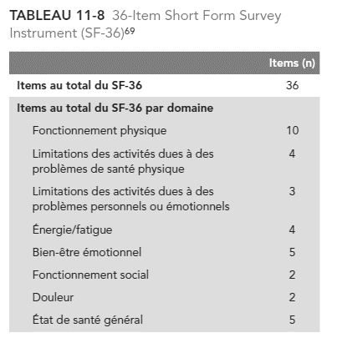
Qualité de vie liée à la santé
Les mesures de la qualité de vie liée à la santé sont des questionnaires qui visent à mesurer l’état de santé du patient dans son ensemble ; il est donc préférable de les associer à des évaluations spécifiques par domaine de la classification internationale du fonctionnement, du handicap et de la santé, plutôt que de les utiliser seules
Les questionnaires EQ-5D et SF-36 sont des instruments génériques largement utilisés pour évaluer la qualité de vie liée à l’hémophilie
EQ-5D
SF-36
EQ-5D : EuroQoL 5 Dimensions ; HRQoL : health-related quality of life ; SF-36 : 36-Item Short Form Survey Instrument ; VAS : visual analog scale.

Slide 28
Qualité de vie liée à la santé
Les questionnaires PROBE, CHO-KLOT et HAEMO-QoL-A sont des instruments génériques utilisés pour évaluer la qualité de vie liée à l’hémophilie
PROBE
CHO-KLAT
HAEMO-QoL-A
Évalue la qualité de vie, mais également le fardeau que constitue la maladie pour les personnes atteintes d’hémophilie.
Pour les enfants atteints d’hémophilie, on utilise beaucoup le Canadian Hemophilia Outcomes-Kids Life Assessment Tool (CHO-KLAT).
Pour les adultes atteints d’hémophilie, on utilise beaucoup le Hemophilia Well-Being Index et le Hemophilia-specific QoL questionnaire for adults (HAEMO-QoL-A).
PROBE : Patient-Reported Outcomes, Burdens and Experiences.

Slide 29
Résultats rapportés par les patients
Les résultats rapportés par les patients donnent un aperçu de l’état de santé du patient grâce à des informations provenant directement de ce dernier
Ces résultats englobent à la fois des mesures unidimensionnelles et multidimensionnelles des symptômes, de la qualité de vie liée à la santé, de l’état de santé, de l’adhésion au traitement, de la satisfaction à l’égard du traitement, ainsi que d’autres mesures

Slide 30
Recommandations
Recommandation 11.7.1 La FMH recommande d’évaluer et de documenter l’état de santé musculo squelettique et général de chaque patient au moins une fois par an. Il convient d’évaluer, dans la mesure du possible, la structure et les fonctions corporelles, le degré d’activité, la participation et la qualité de vie liée à la santé, conformément à la Classification internationale du fonctionnement, du handicap et de la santé de l’Organisation mondiale de la santé, et dans un contexte clinique adapté.
REMARQUE : dans la mesure du possible, il convient d’avoir recours à des définitions standards et aux outils validés suivants :
pour la structure et les fonctions corporelles, l’outil d’évaluation clinique des articulations (le plus) fréquemment utilisé est le Hemophilia Joint Health Score (HJHS), aussi bien chez les enfants que chez les adolescents.
dans le même domaine, le meilleur outil pour évaluer les premiers changements articulaires est l’échographie ou l’imagerie par résonance magnétique (IRM). Les changements ostéochondraux tardifs peuvent être évalués par une simple radiographie.
les niveaux d’activité fonctionnelle doivent être évalués en utilisant la technique la plus appropriée disponible, notamment la Hemophilia Joint Health Score (HAL), la Haemophilia Activities List for children (PedHAL) ou le Functional Independence Score in Hemophilia (FISH).
la qualité de vie liée à la santé est un élément important de la mesure des résultats qui peut être évalué en utilisant des outils génériques ou spécifiques à la maladie, mais uniquement en association avec d’autres domaines de la classification internationale du fonctionnement, du handicap et de la santé de l’OMS.

Slide 31
Ensemble de mesures de base à utiliser sur le plan clinique ou dans le cadre de la recherche
Pour pouvoir déterminer la valeur potentielle des soins, mieux vaut utiliser des instruments de mesure standardisés
Le Registre mondial des troubles de la coagulation (RMTC) propose aux centres de traitement de l’hémophilie une plateforme permettant de collecter des données uniformes et standardisées sur les patients, ainsi que leurs résultats, l’objectif étant d’orienter la pratique clinique
http://www.wfh.org/en/our-work-research-data/world-bleeding-disorders-registry
Une sélection d’instruments d’évaluation des résultats est disponible sur le site Web de la FMH dans la section « Compendium d’outils d’évaluation »
http://elearning.wfh.org/resource/compendium-of-assessment-tools/
Notes:
To extract the potential of value-based health care, standardized outcome measures must be encouraged.
The WFH World Bleeding Disorders Registry (WBDR) provides a platform for hemophilia treatment centres to collect uniform and standardized patient data and outcomes globally to guide clinical practice (http://www.wfh.org/en/our-work-research-data/world-bleeding-disorders-registry)
A selection of outcome assessment instruments can be accessed at the WFH Compendium of Assessment Tools webpage (http://elearning.wfh.org/resource/compendium-of-assessment-tools/)

Slide 32
Conclusions
Afin d’optimiser le traitement et de prendre des décisions cliniques économiquement rationnelles, il est indispensable de disposer d’éléments probants objectifs illustrant les résultats à court et à long terme des schémas thérapeutiques
Les instruments d’évaluation aussi bien génériques que spécifiques à l’hémophilie permettent d’évaluer la nature des incapacités physiques et des limitations fonctionnelles, ainsi que leurs répercussions sur la vie des personnes atteintes d’hémophilie et de leur famille
Le recours croissant à de tels instruments permet d’évaluer chaque patient de façon normée et de comparer les données entre des individus et des cohortes

Slide 33
Merci à l’Hemophilia Alliance pour son soutien à l’élaboration de cette présentation

